Slide 1
ENSAYOS VÍA HUMEDA

Slide 3
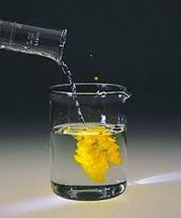
Estos ensayos determinan cualitativa y cuantitativamente la composición mineral, mediante el empleo de reactivos (normalmente ácidos), que disuelven los minerales y rocas.
La determinación por vía húmeda da resultados bastante exactos, pero exige un mayor trabajo y requiere un equipo de laboratorio más sofisticado.

Slide 4
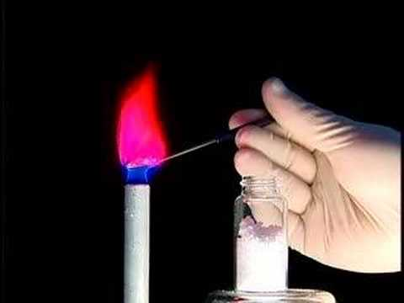
Los ensayos por vía seca conducen principalmente a poner de manifiesto la existencia de cationes en los minerales, pero en muchos casos ellos no dan información alguna sobre el anión o grupo aniónico presente.
Por tanto es importante someter el sistema a pruebas adecuadas que permiten no solamente la identificación de los aniones sino que muchas veces complementan las pruebas hechas por vía seca para numero­sos cationes.

Slide 5
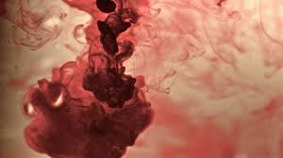
La disociación previa se hace mediante disolventes líquidos, a temperaturas inferiores a 1'OOºC
En algunos casos la aplicación de disolventes líquidos debe ser precedida por la fusión previa, o al menos por el calentamiento intenso de la muestra.
En todos los casos deberá observarse el grado de solubilidad, el color de la solución resultante, si hay desprendimiento de gases, y si este es el caso, su color y, finamente, si se separa algún constituyente insoluble.

Slide 6
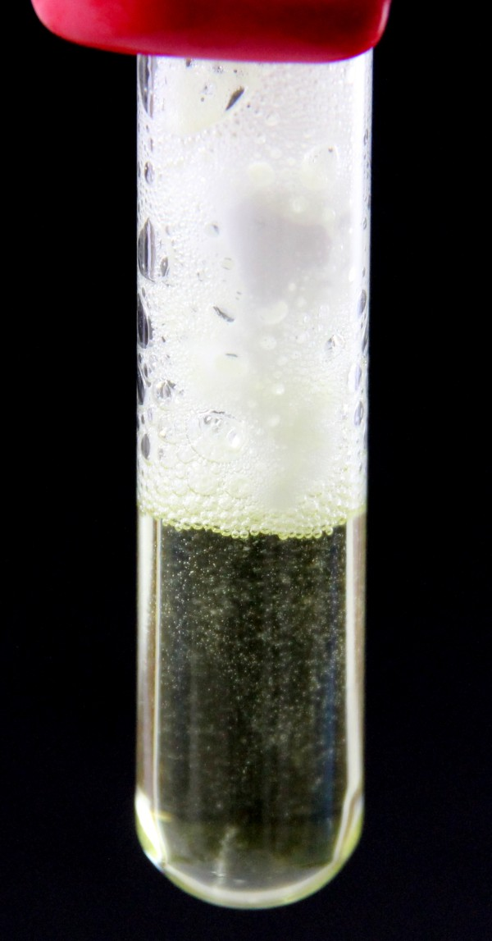
Disolución.-La disolución de un mineral puede lograrse en primer termino sometiéndolo a la acción de un solvente adecuado, siendo los mas empleados los tres ácidos minerales:
Clorhídrico
nítrico
sulfúrico;
de otro lado algunos minerales se disuelven con facilidad en agua.

Slide 7
CAMPO DE ACCIÓN DE CADA UNO DE LOS SOLVENTES
Las pruebas de solubilidad es conveniente realizarlas en un tubo de ensayo en el que previamente se ha introducido la muestra pulverizada, siendo en muchos casos necesario calentar el tubo con la lámpara de alcohol o con un mechero Bunsen
EI ÁCIDO CLORHÍDRICO disuelve todos los carbonatos con desprendimiento de CO₂ ejemplo , sin olor, y también algunos sulfuros y sulfosales, con generación de H₂S que se reconoce por su olor desagradable.
Disuelve asimismo algunos sulfatos y ciertos silicatos, de los que se separa sílice, a veces gelatinosa y en otras pulvurulenta.

Slide 8
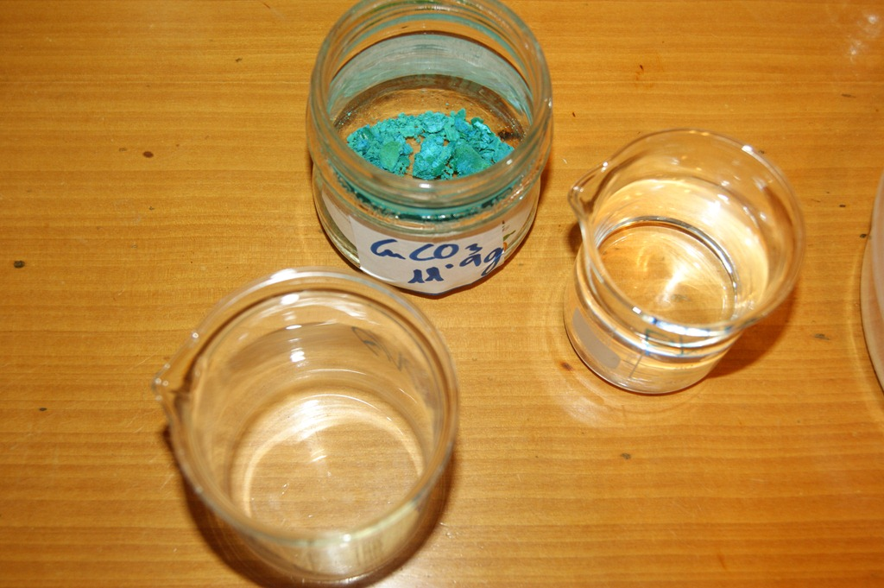
EI acido nítrico es el disolvente propio de la mayoría de los sulfuros y sulfosales y en el proceso se desprenden vapores amarillos de NO₂ y con frecuencia se separa azufre en la forma de esponja y de color amarillo claro.
EI HN03 disuelve también todos los carbonatos.

Slide 9
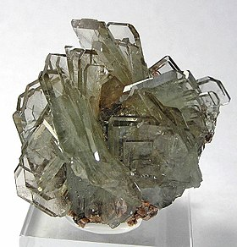
EI Ácido sulfúrico, que se emplea principalmente en el reconocimiento de los fluoruros y en algunas especies del grupo BaS04 , solamente es soluble en este ácido, pero concentrado y en caliente y aun mas! con dificultad.
En agua son francamente solubles los nitratos y algunos cloruros y sulfatos.

Slide 10
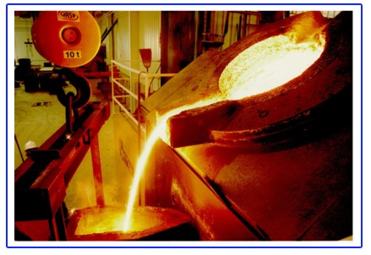
Fusión
Minerales prácticamente insolubles en los solventes citados requieren para su disociación ser fundidos previamente con determinados fundentes, después de 10 cual la masa resultante será soluble en agua, o en ácidos, según el caso.
La fusión se efectúa general mente sobre un bloque de carbón de lena yen casos especiales en crisol de porcelana y ocasionalmente en el ojo del alambre de platina

Slide 12
REACCIONES DE PRECIPITACIÓN

Slide 13
REACCIONES DE COLORACIÓN

Slide 14
REACCIONES DE EXTRACCIÓN Y DESPRENDIMIENTO DE GASES

